Slide 1
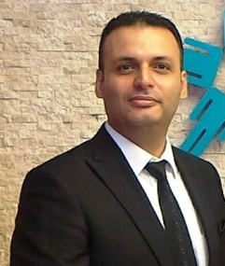
YALOVA ÜNİVERSİTESİ ALTINOVA MESLEKİ EĞİTİM AKADEMİSİ
PROBLEM ÇÖZME TEKNİKLERİ
23 MAYIS 2023
https://teams.microsoft.com/l/meetup-join/19%3ameeting_OTk1YjU4MzYtYmEwNS00YjJmLThiMWItNzQ5YzVmZGFmMDI1%40thread.v2/0?context=%7b%22Tid%22%3a%22aa27bd9d-0ddb-4152-84c3-d2285c483fe8%22%2c%22Oid%22%3a%2295480d85-6882-4b76-93d1-96838f6b55ef%22%7d
12:00
Etkinlik Yeri : Y.Ü. Altınova Meslek Yüksekokulu
Dr. Öğr. Üyesi Gökhan TIMAÇ
I.W.E. - O.H.S.S. – NDT EN ISO 9712 Metallurgy and Materials Engineer
Lean Professional/Consultant
Y.Ü. Altınova Meslek Yüksekokulu / Açık Kapı Eğitimi

